Slide 1



Avance de la II Estrategia Iberoamericana de Seguridad y Salud en el Trabajo 2015-2020
Seguimiento de los Objetivos y Retos
Carlos Javier Santos García
Coordinador del Programa de la Estrategia Iberoamericana de Seguridad y Salud en el Trabajo
10 de mayo de 2018

Slide 2

Avance de la II Estrategia Iberoamericana de Seguridad y Salud en el Trabajo 2015-2020 (mayo 2018)
PAIS | Puntos (Máxima puntuación 73 puntos) | % de implementación
Argentina | 45,25 | 62,00
Chile | 48,25 | 66,10
Costa Rica | 52,25 | 71,50
Ecuador | 18,25 | 25,00
España | 68,00 | 93,25
Guatemala | 31,50 | 43,25
México | 65,00 | 89,00
Portugal | 50,00 | 68,50
Paraguay | 39,35 | 53,75
Dominicana | 18,00 | 24,75

Slide 3
Estándares OISS de Seguridad y Salud en el Trabajo
OBJETIVO 11. Avanzar en el desarrollo de normas técnicas y estándares de calidad adecuados en los sistemas de gestión de la prevención, tanto los de carácter general como los especializados.

Slide 4
Sistema de Gestión de la Seguridad y Salud en el Trabajo en la Empresa.
Gestión de la protección de la mujer trabajadora en situación de embarazo y/o lactancia.
Guía para la realización de la evaluación de riesgos de la mujer trabajadora en situación de embarazo y/o lactancia.
Condiciones de Seguridad y Salud en los procesos de subcontratación en la actividad de Construcción.
Competencias y Capacitación para desarrollar Funciones de Seguridad y Salud en el Trabajo.
Identificación, evaluación y priorización de las medidas de control de polvo de sílice en actividades mineras.
Integración de la Seguridad y Salud en el Trabajo en la Empresa.
Prevención de lesiones derivadas del uso de Pantallas de Visualización de Datos
Metodología para la identificación, evaluación y control de la exposición a contaminantes químicos
La investigación de accidentes de trabajo como herramienta preventiva

Slide 5
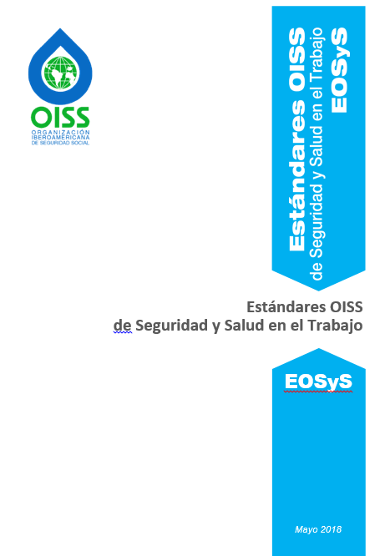
Integración del enfoque de género en la seguridad y salud en el trabajo
El Accidente Laboral de Tránsito (ALT). Guía de actuación
Metodología de Higiene Industrial
Guía para la mejora del estrés laboral
Próximos Estándares OISS de Seguridad y Salud en el Trabajo
Protocolo de actuación frente al acoso
Promoción de empresas saludables
Exposición a altas temperaturas de ambiente
Exposición a productos químicos
PRL para las pequeñas y medianas empresas

